Slide 1
اتوماسیون تغذیه
رزرو غذایی دانشجویی به شرح ذیل می باشد

Slide 2
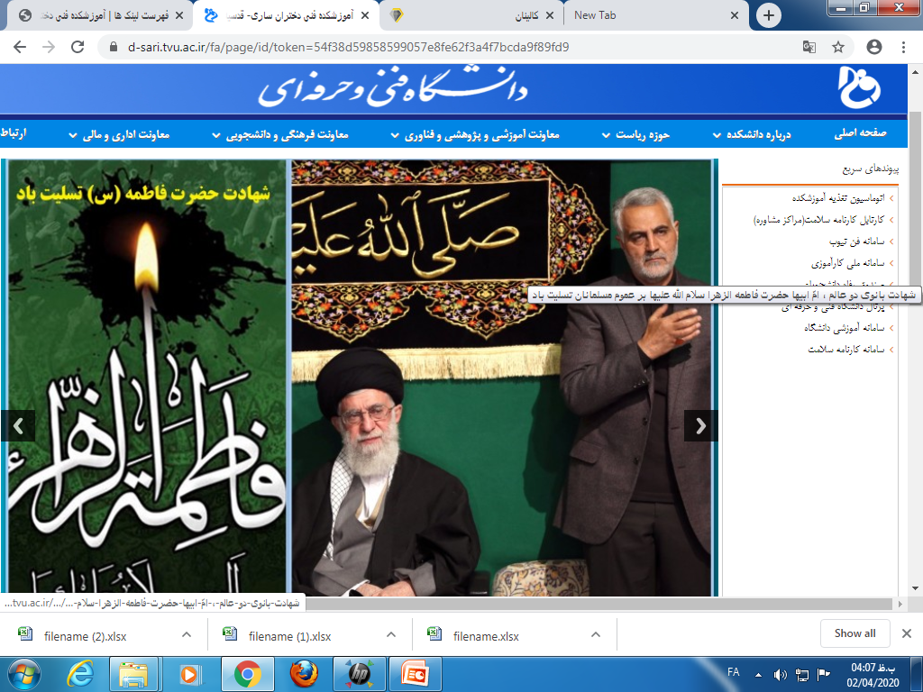
ورود به سایت اتوماسیون
لینک ورود به اتوماسیون تغذیه

Slide 3
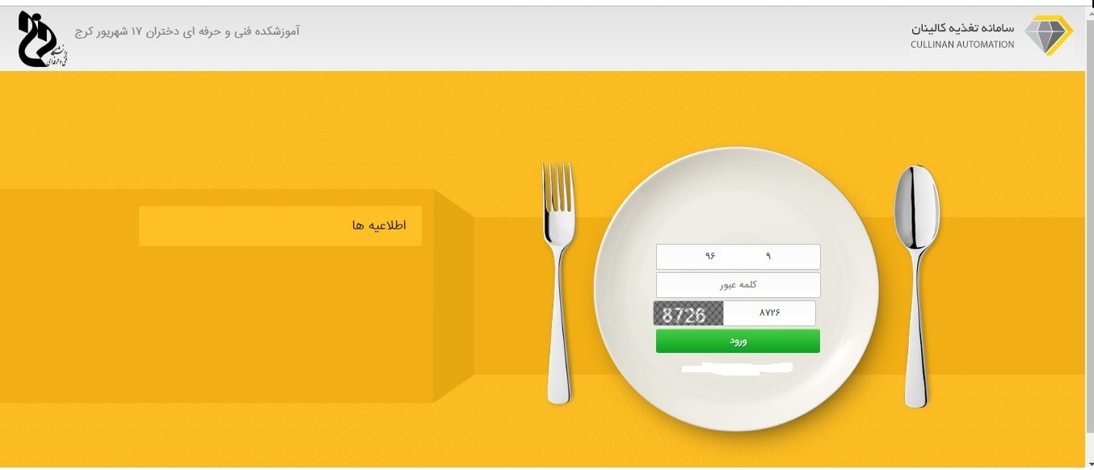
نام کاربری شماره دانشجویی و رمز عبور 1 می باشد.

Slide 4
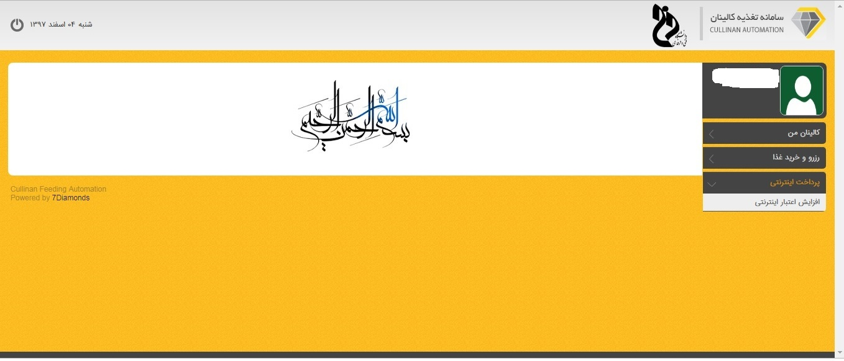
پس از ورود به صفحه اصلی رزرو غذا ، ابتدا نسبت به شارژکارت خود با یک کارت عابر بانک با رمز دوم از قسمت افزایش اعتبار اینترنتی اقدام نمائید.

Slide 5
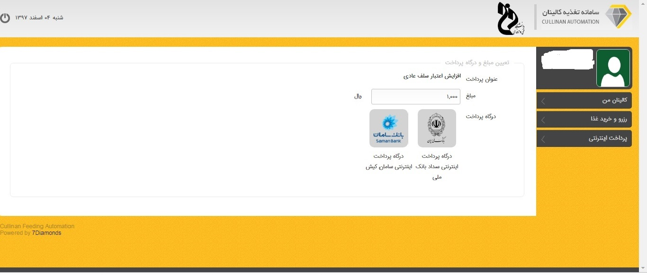
مبلغ مورد نیاز را وارد نمائید و از یکی از درگاه های پرداخت به سایت پذیرنده انتقال پیدا می کنید.

Slide 6
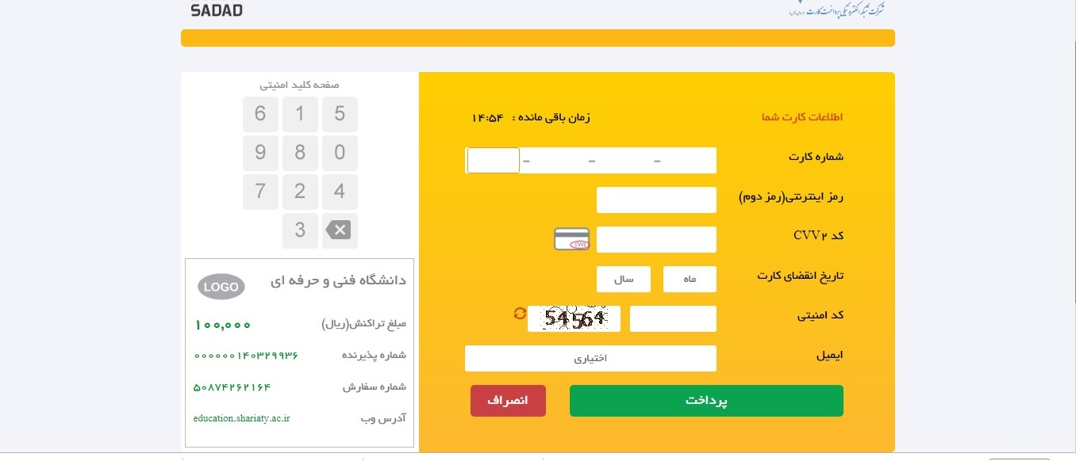
اطلاعات کارت خود را وارد کرده و پرداخت را انجام دهید.

Slide 7
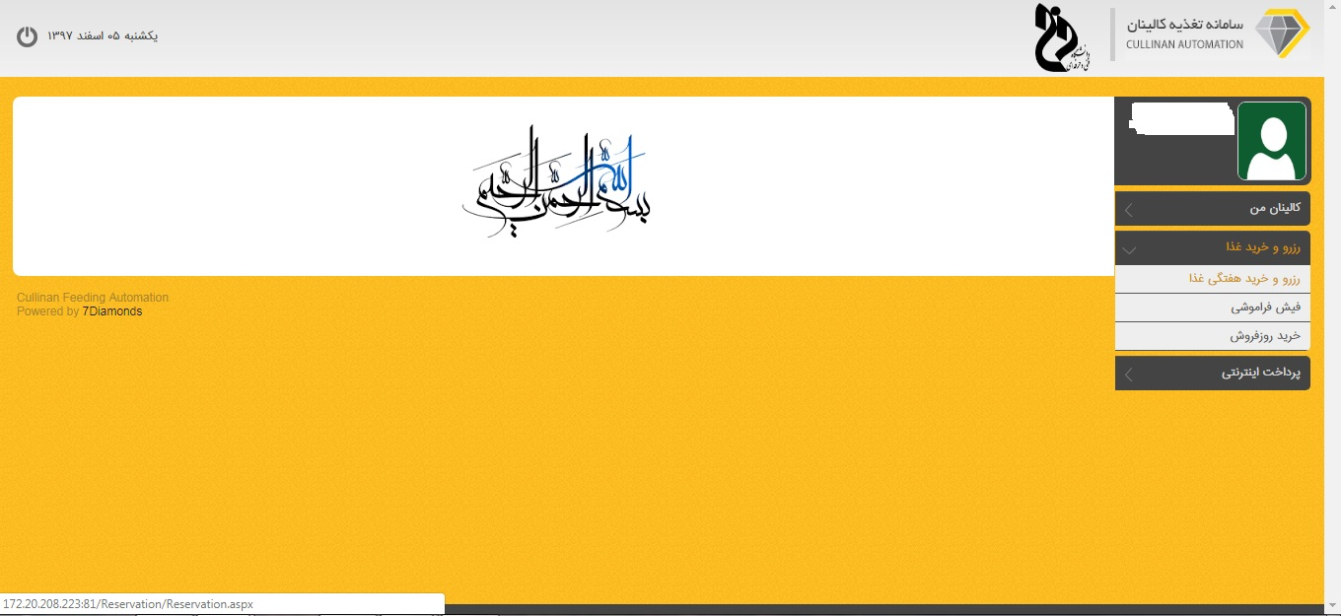
از قسمت رزرو و خرید غذا مورد رزرو و خرید هفتگی غذا را انتخاب نمائید.

Slide 8
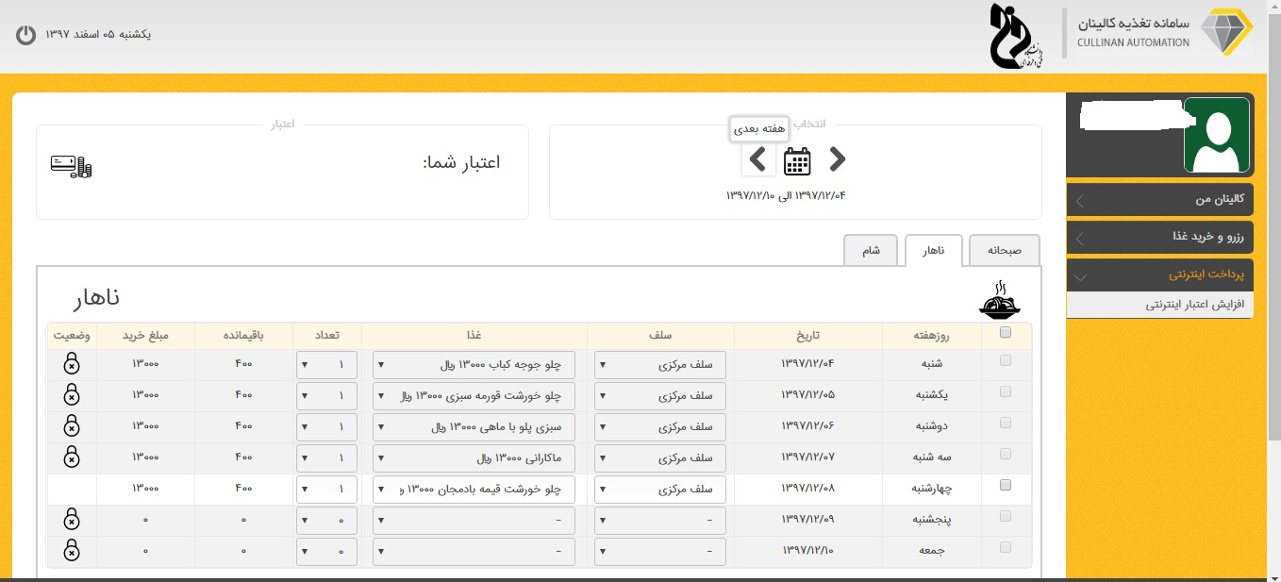
با کمک دکمه به هفته آینده وارد شوید

Slide 9
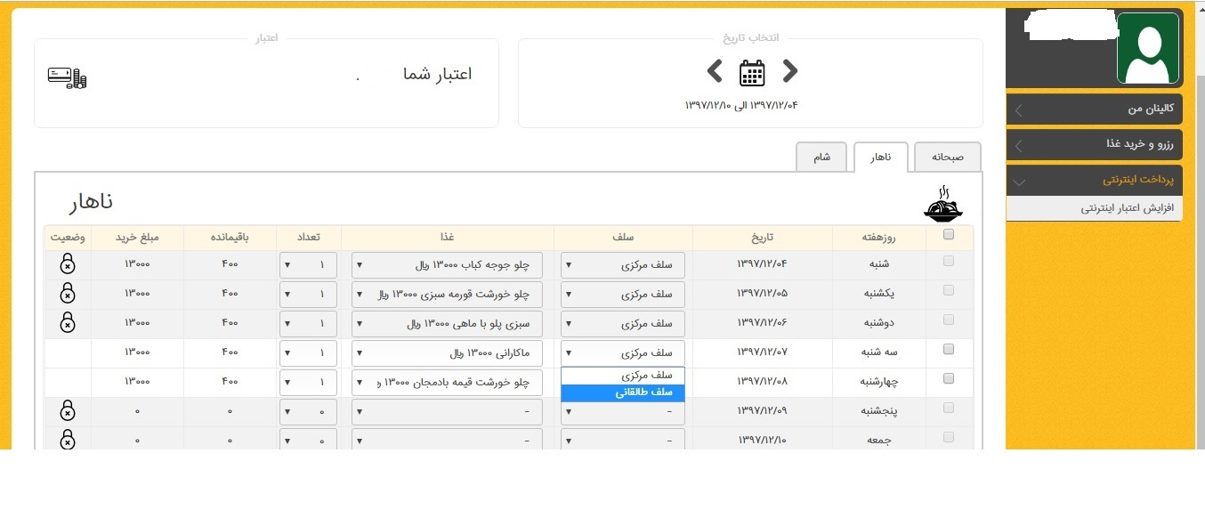
با توجه به اینکه در کدام مرکز هستید در روز مورد نظر سلف را انتخاب نمائید.

Slide 10
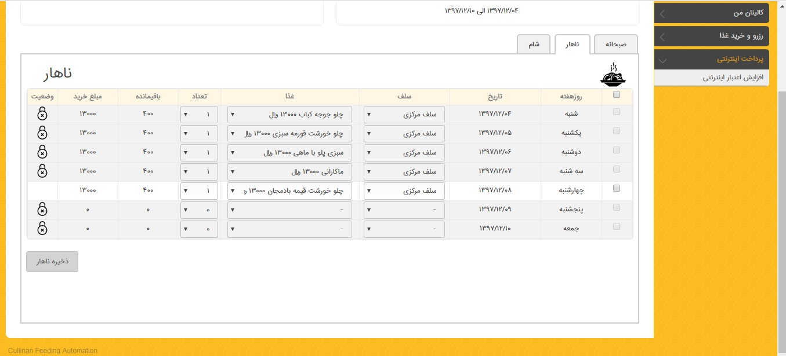
در نهایت گزینه ذخیره ناهار / شام را بزنید تا غذای شما ذخیره گردد.

Slide 11
به تذکرات زیر دقت نمایید :
برای رزرو غذای خود از هفته قبل اقدام نمائید.
زمان رزرو تا ساعت 12 روز چهارشنبه هر هفته می باشد و به هیچ عنوان این زمان قابل تغییر نمی باشد.
شام مختص دانشجویان خوابگاهی می باشد .

